Slide 1
INTERFAZ DE SOKOBAN
(そこばん)
Andres Felipe Contreras
Michael Steven Rincon
Santiago Salamanca
Alejandro Torres

Slide 2
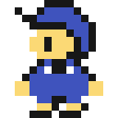
Problema
Solucionar un tablero de Sokoban

Slide 3

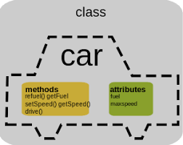
Archivos y Clases
Archivos
manual.py
Sokoban.py
const.py
Clase
Board

Slide 4
Principales Métodos
Métodos
_init_( )
movimientos( )
estadoJugador( )
Print( )

Slide 5
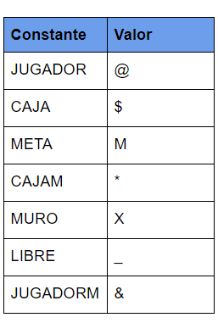
Constantes

Slide 6
Instrucciones de uso
Uso del archivo manual.py: -Windows: python ./manual.py
-Linux: python manual.py
Ruta de nivel.
Jugador manual.
Movimientos: {w,a,s,d}
Posición jugador.
Estado del jugador.
Pierde.
Gana.
Seguir jugando.
Jugador Automatico.
Movimientos:{w,a,s,d}
Estado del jugador.
Pierde.
Gana.
Seguir jugando.

Slide 7

Implementación Interfaz al proyecto
Importar el archivo de la interfaz (Sokoban).
Variable con el path del archivo que pertenece al tablero que se desea probar.
Inicializar el tablero de Sokoban llamando el constructor Board() y como parámetro de entrada el path del tablero.
Implementar heurística de cada grupo.

Slide 8
Link repositorio
https://github.com/andrescontreras/InterfazSokoban

